Slide 1
Козівська загальноосвітня школа І-ІІІ ст. №1
Всеукраїнський конкурс
“ Шкільна бібліотека - 2017 ”
Номінація
“ Шкільна бібліотека – інформаційний
центр навчального закладу ”
Бібліотекаря
Мадери Галини Михайлівни

Slide 2
Мадера Галина Михайлівна
Посада - бібліотекар;
Дата народження – 05 квітня 1969 року;
Освіта середня спеціальна, у 1989 р.
закінчила Теребовлянське
культурно-освітнє училище;
Стаж роботи – 29 років, з них 23 років
працюю в Козівській ЗОШ І-ІІІ ст. № 1;
Курсова перепідготовка – 2016 р.

Slide 3
Творче кредо
Йти вперед,
значить втратити спокій.
Залишатися на місці,
значить втратити себе.

Slide 4
Мій девіз:
Чим більше людям
віддаєш ти,
тим більше
лишається тобі.

Slide 5
Паспорт бібліотеки
1. Загальні положення
Козівська загальноосвітня школа І-ІІІ ст. №1
назва загальноосвітнього навчального закладу
Тернопільська обл. Козівський р-н, смт. Козова
Понеділок - п’ятниця з 9⁰⁰-17⁰⁰
режим роботи
2. Бібліотечний працівник:
Зав. бібліотекою Мадера Галина Михайлівна, середня спеціальна, 29р.стажу.
П.І.Б., освіта, стаж роботи
3. Головні показники діяльності роботи бібліотеки( на01.09.2016р.):
3.1 Фонд:42569
● художня та галузева література(кількість) - 29442примірників;
● підручники (кількість) – 13127 примірників;
● періодичні видання: журнали, газети;
3.2 Читачі (загальна кількість) - 602
● учнів - 549
● вчителів – 53
● кількість класів – 26
3.3 Кількість відвідувань – 10566
3.4 Кількість книговидачі – 12636
4. Матеріально-технічна база:
● загальна площа приміщень – 76 м²
● абонемент (чи є спеціалізовані) – 35 м²
● книгосховище (площа) – 21м²
● книгосховище для підручників – 20 м²

Slide 6
4.1 Бібліотечне обладнання:
Технічні засоби одержання та засвоєння інформації:
програвач ----
телевізор, кіноапарат, відеомагнітофон ---
комп'ютерна, копіювальна техніка --- 1
4.2 Документація:
інвентарні та сумарні книги -52
щоденники бібліотеки -1
плани роботи бібліотеки - 1
посадові обов'язки: робота з книжковим фондом, керівництво читання школярів, інформаційно-бібліотечна робота, позакласна робота, ведення бібліотечної документації.
• законодавче та нормативне забезпечення: Закон України про бібліотеки і бібліотечну справу. Положення про бібліотеку загальноосвітнього навчального закладу. Конституція України. Закон України про освіту. Державна національна програма і освіта (Україна ХХІ ст.). Конвенція про права дитини. Закон "Про мови України".
5. Інформаційно-довідковий апарат:
каталоги: алфавітний, систематичний
картотеки: Історії символів України. Суспільні науки в цілому, історія, економіка. Культура, освіта, мовознавство. Творів позакласного читання українська література. Творів позакласного читання зарубіжна література. Газето-журнальних статей з питань методики навчання і виховання. Для умілих рук. Серія "шкільна бібліотека". Підручники. Народознавства.

Slide 7
СХЕМА РОБОТИ БІБЛІОТЕКИ
Бібліотека
Методична робота
Робота з комплектування та збереження бібліотечного фонду
Інформаційна робота
Робота з батьками
Комплектування бібліотечного фонду
Довідкова
Робота зі шкільним фондом
Робота з класоводами та класними керівниками
Систематичний каталог
Забезпечення підручниками
Хвилинки цікавих повідомлень
Ведення бібліотечної документації
Довідкові видання, преса
Акція «Живи, книго!»
Допомога в проведенні свят
Бібліотечно-бібліграфічна
Акція «Подаруй бібліотеці книгі!»
Робота з адміністрацією
Рекомендаційні списки
Стенд «Живи, книго!»
Виступ на педрадах
Рейди-перевірки зі збереження підручників
Інформаційні виставки
Презентація книг
Стенд «Живи, книго!»
Бібліотечна грамотність
Різноманітні виховні заходи, спрямовані на збереження книги

Slide 8
ФОРМИ РОБОТИ БІБЛІОТЕКИ
ФОРМИ
Індивідуальна
Масова
Групова
Аналіз читацьких формулярів
Тиждень книги
Книжкові полиці, виставки
Свято «Посвята в читачі»
Плани читання
Консультації, бесіди
Бібліотечні уроки
Огляди літератури
Вивчення читацького запиту
Гурток «Книжкова лікарня»

Slide 9
СХЕМА ІНДИВІДУАЛЬНОГО ОБСЛУГОВУВАННЯ ДИТИНИ-ЧИТАЧА ЗА СКЛАДНИМ ЗАПИТОМ НЕВИЗНАЧЕНІСТЬ ЗАПИТУ
Бібліотекар
Читач
Рекомендації
Запит: почитати щось цікаве
Рекомендація конкретної книги
Рекомендації декількох книг із короткою анотацією
Надання можливості вибрати книгу самостійно
Спостереження як саме дитина вибирає книгу
Спостереження про подальший інтерес чи спад інтересу до теми
Бесіда про інтереси дитини
Створення разом і читачем рекомендаційного списку літератури

Slide 10
Традиційні джерела інформації
Бібліотечні уроки
Масові заходи
Книжкові виставки
Рекомендаційні списки літератури
Бесіди
Бібліографічні огляди

Slide 11
Основні завдання шкільної бібліотеки
Інформувати, консультувати та допомагати читачеві у виборі книги;
Сприяти вивченню, задоволенню і розвитку інформаційних потреб і запитів, зростанню кола, пізнавальних, читацьких інтересів;
Виховання в учнів інформаційної культури;
Виховання мислячого, вдумливого грамотного читача;
Створити комфортне бібліотечне середовище, забезпечувати реформування бібліотеки в таку, яка б включала як традиційні, так і сучасні носії інформації.

Slide 12
Мої задачі
допомагати учню оволодіти програмовими знаннями та закріпити їх бібліотечними засобами;
Виховувати бажання самостійно розширювати обсяг знань;
Навчити розуміти, користуватися різноманітними джерелами інформації.

Slide 13
Цільові орієнтири
Користувачі
Забезпечення навчального процесу
Поповнення книжкового фонду і інформаційної структури
Підвищення кваліфікації
Виховання гармонійної особистості
Інформаційний центр школи
Учні
Вчителі
Батьки
Співробітники
Бібліотека - шкільний інформаційний центр
Книжковий фонд
Фонд підручників
Фонд художньої
літератури
Фонд галузевої
літератури
Наша місія
Навчити кожну зростаючу людину шукати, знаходити і переробляти інформацію, щоб стати висококультурною і духовно багатою
Інформаційні
ресурси
Традиційні
Електронні
Бази даних
Електронний каталог
СD, DVD диски

Slide 14
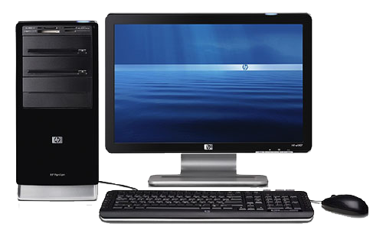
Мета
Передача
інформації
Визначення кола
інтересів
Пошук
відповіді
Постановка
питання

Slide 15
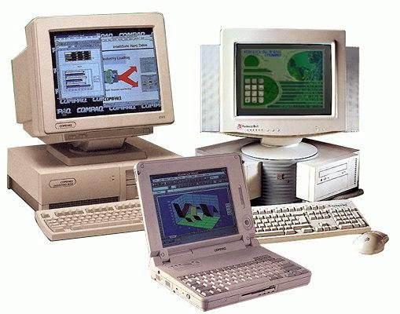
Реалізація
Використання комп’ютерних навчальних програм
Створення проектів
Демонстрація наочності

Slide 16
Мої професійні цілі
Створити оптимальні умови для залучення нових читачів
Запрошувати до читання, пропонуючи друковані видання, і популяризуючи новітні технології – електронні книги
Стати для читачів другом і порадником; перетворити бібліотеку на головний інформаційний центр

Slide 17
Основні принципи роботи
Цікавість
Бібліотека
Сучасність
Доступність
Популярність

Slide 18
Інформаційна робота
Комп’ютерні технології у своїй роботі використовую для:
наповнення новою інформацією створеного мною бібліотечного блогу –
http://kozovalibrary1.blogspot.ru
підготовки документації і звітності по роботі;
створення електронних баз даних;
ефективного обслуговування читачів;
організації естетичного оформлення бібліотеки та наочної
популяризації літератури (комп’ютерний дизайн книжкових виставок, інформаційних стендів, календаря пам’ятних та знаменних дат, тематичних полиць);
підготовки презентацій, проведення масової роботи з читачами;
підготовки інформаційних джерел щодо популяризації бібліотечного фонду та реклами бібліотеки (інформаційні флаєри, візитки бібліотеки, експрес-інформації, пам’ятки та інше);
співпраці з учителями (пошук додаткової інформації і допомога у презентації уроків та інше).

Slide 19
Основними напрямками роботи бібліотеки як
інформаційного центру є:
вивчення інформаційних потреб та запитів читачів;
повноцінне інформаційне забезпечення
навчально-виховного процесу;
інформаційний сервіс шкільної бібліотеки;
формування в учнів основ інформаційної культури.
сутність інформаційної роботи полягає в тому, щоб
довести до читача всю тю інформацію, якою
шкільна бібліотека володіє. У зв’язку з цим постійно
працюю над створенням та поповненням
електронних баз даних на бібліотечному сайті для
всіх бажаючих онлайн-читачів.

Slide 20
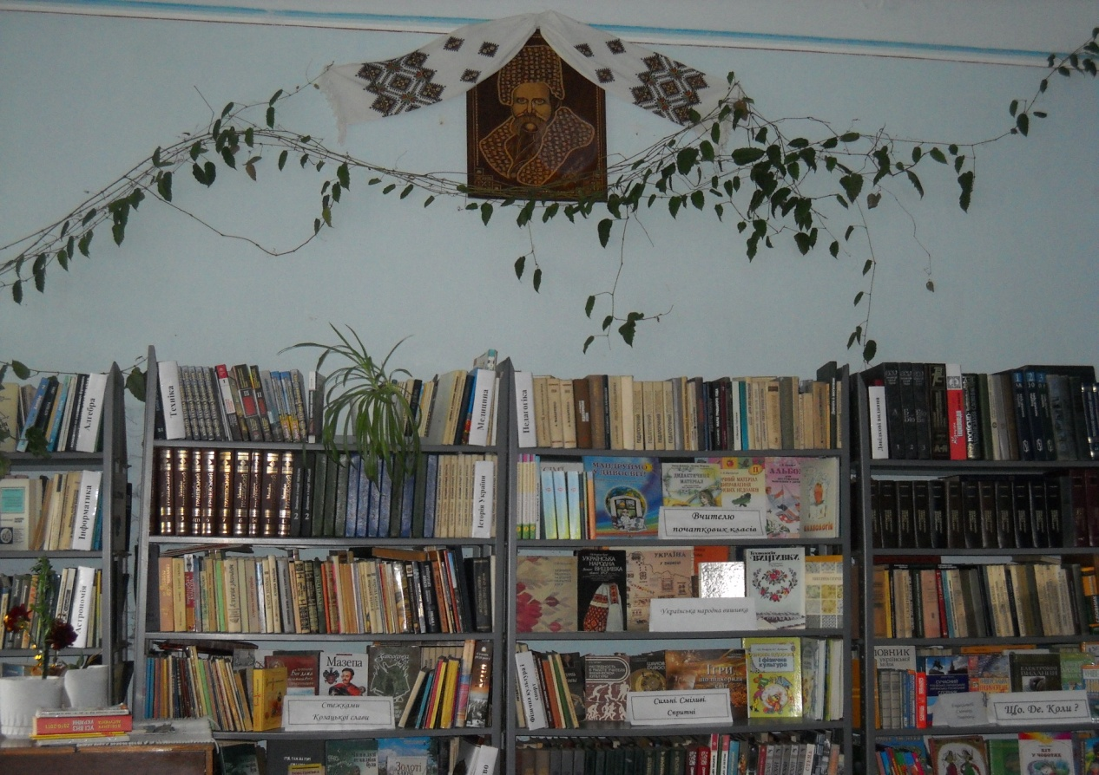
Усі бібліотечні заходи
супроводжуються
книжковими тематичними виставками

Slide 21
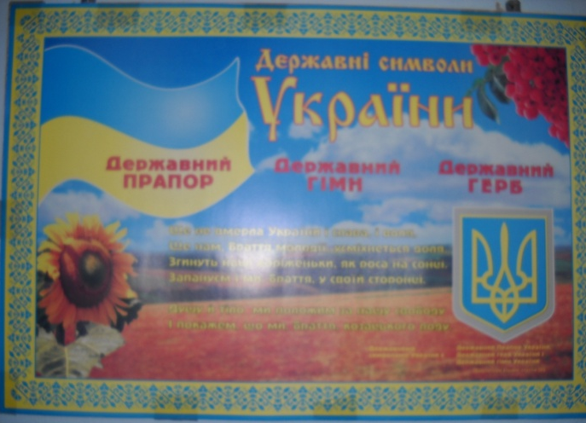
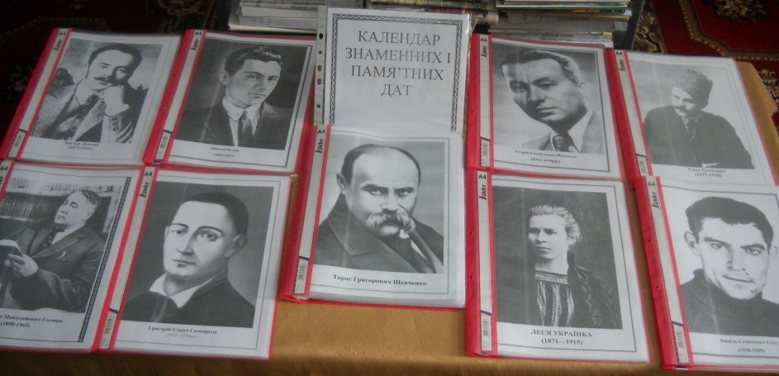
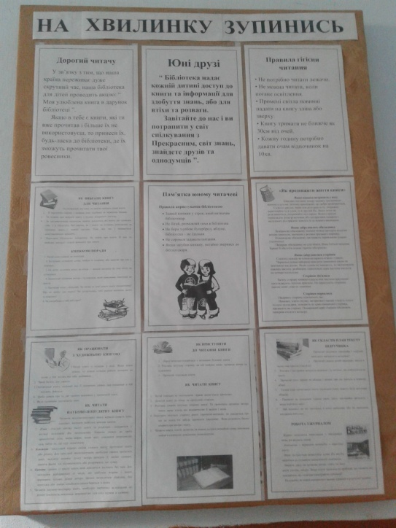
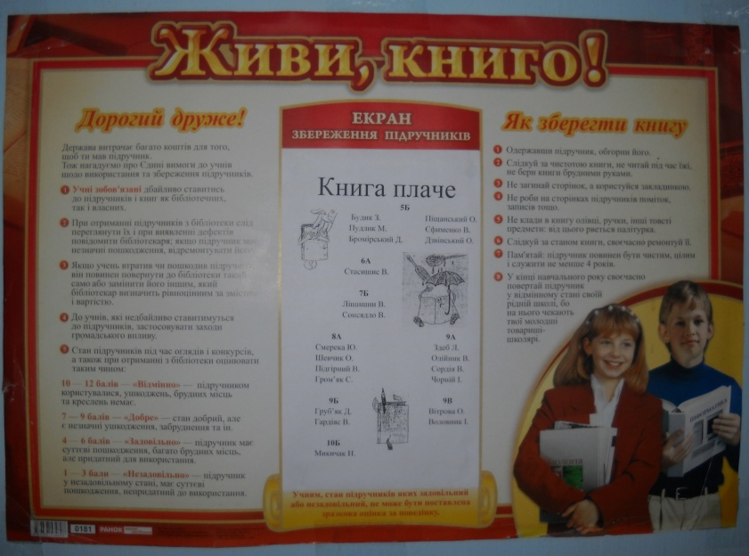
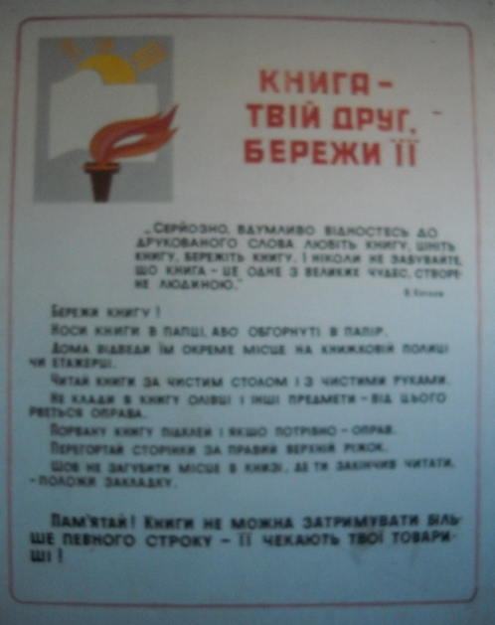
ТЕМАТИЧНІ СТЕНДИ
Державна символіка
Календар знаменних дат

Slide 22
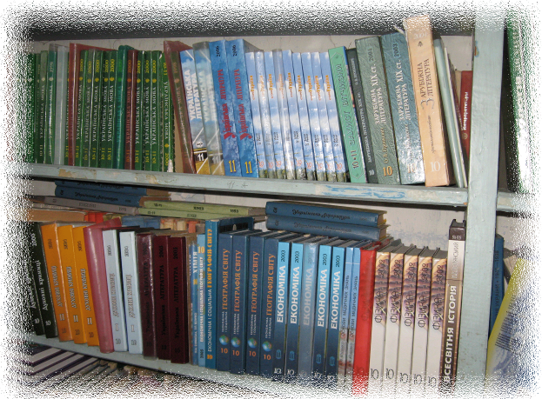
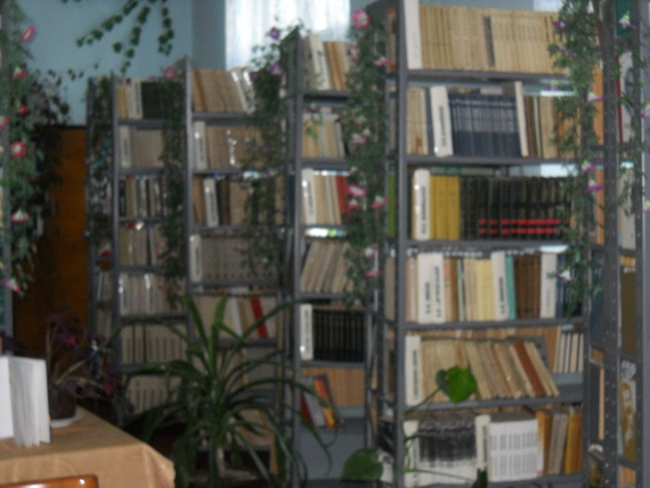
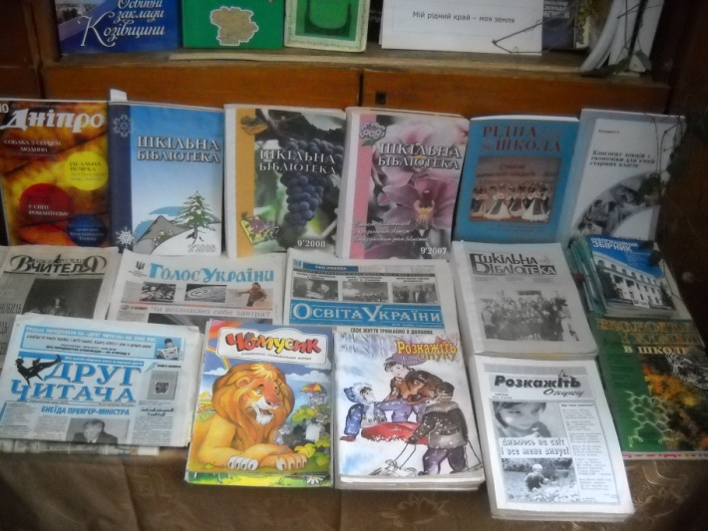
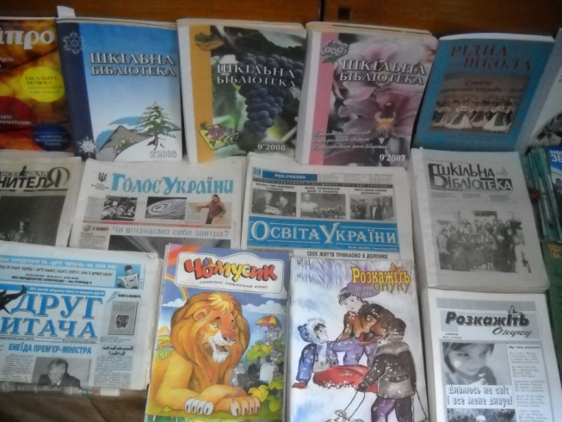
Фонд шкільної бібліотеки
Підручники
Художня література
Періодичні видання

Slide 23
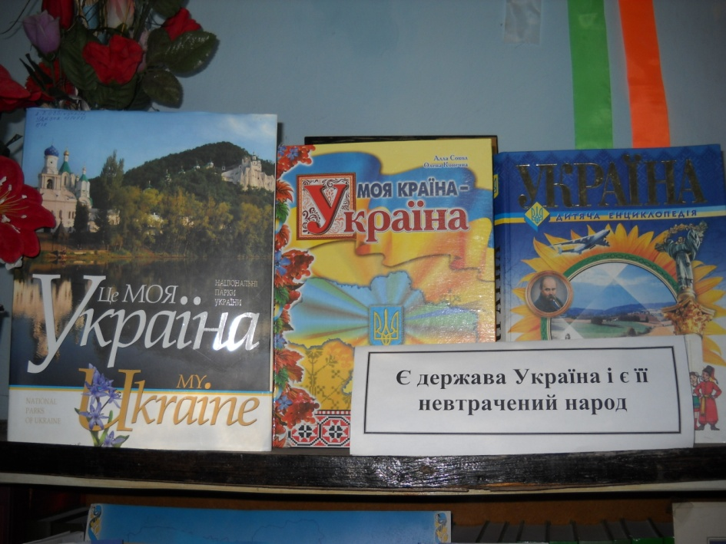
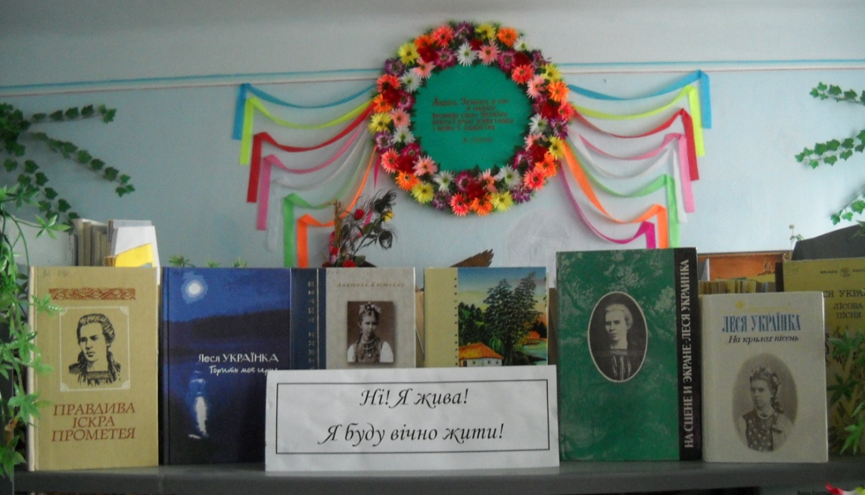
КНИЖКОВІ ВИСТАВКИ

Slide 24
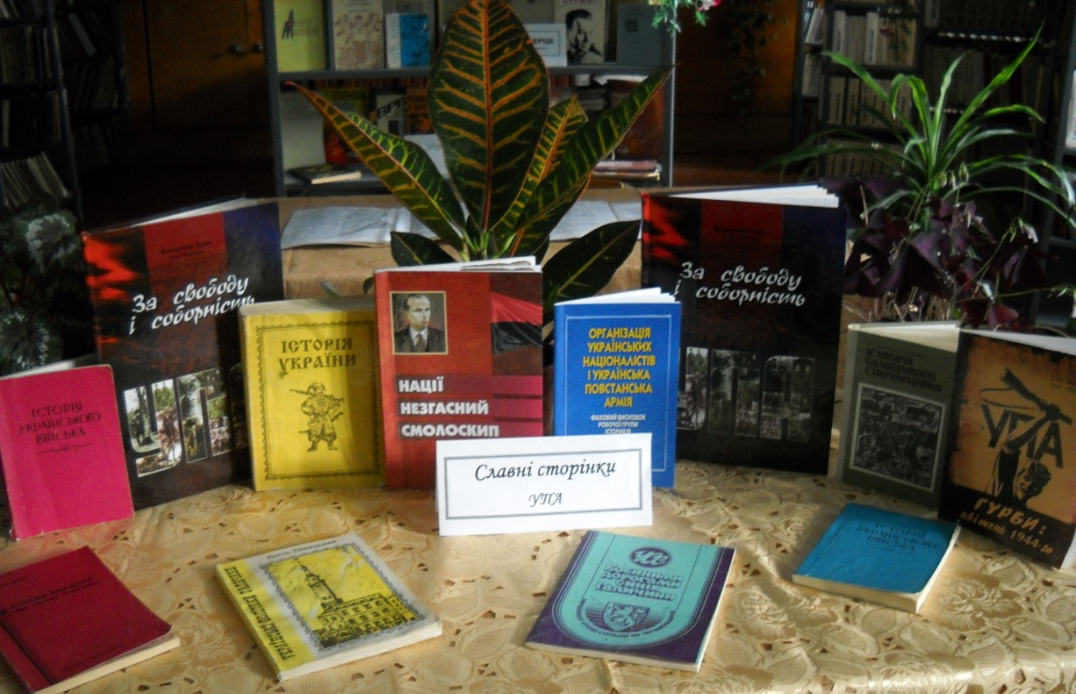
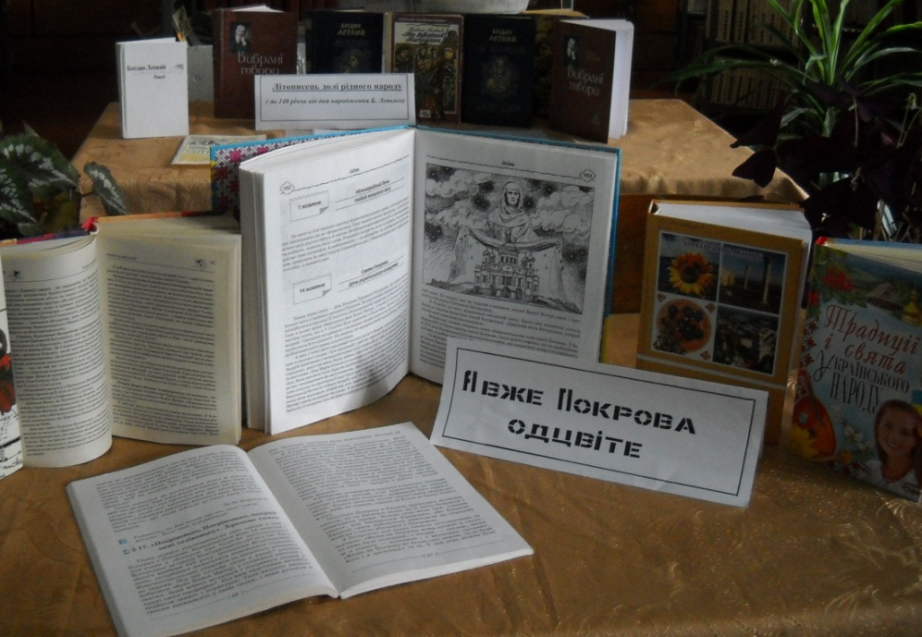
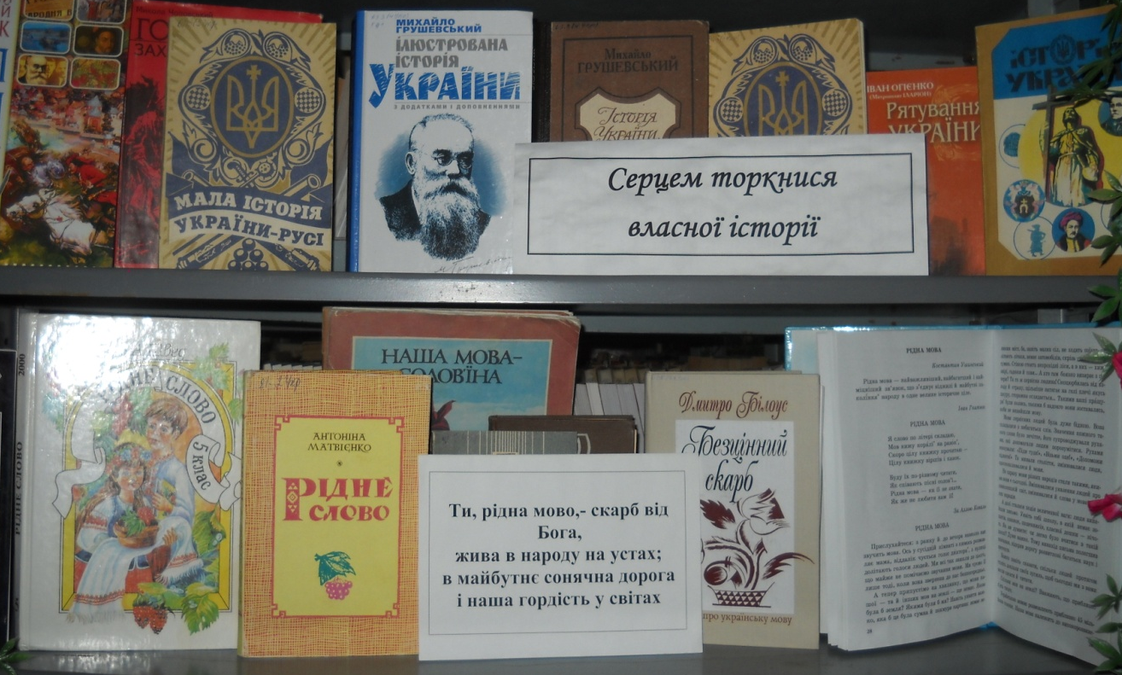

Slide 25
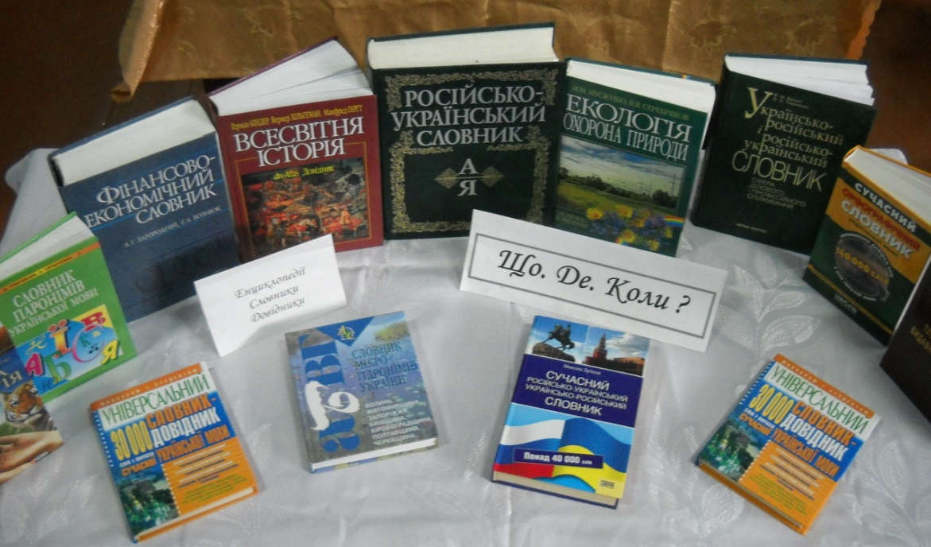
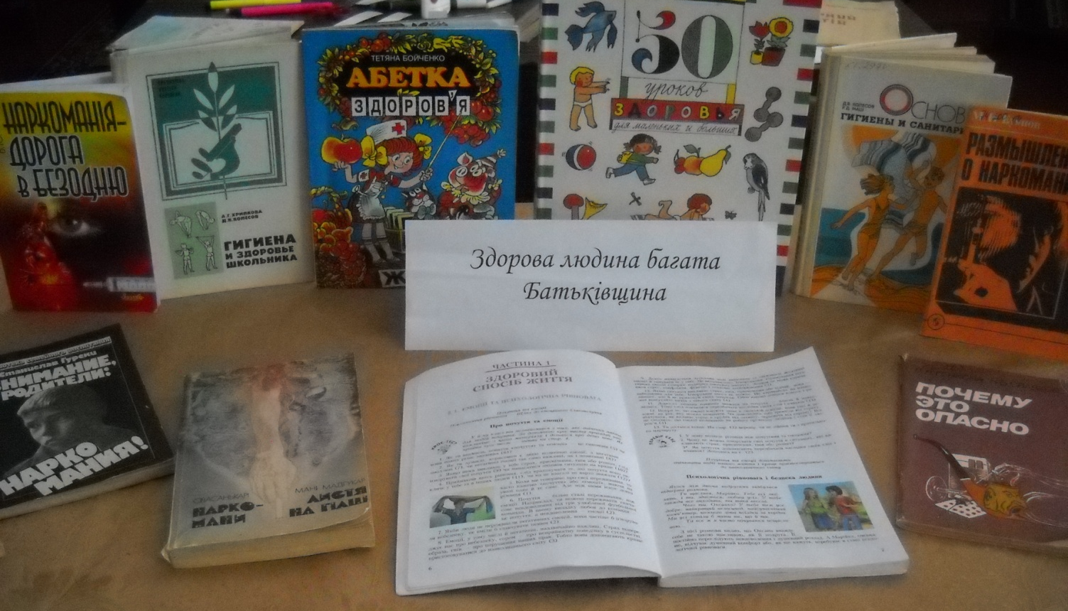

Slide 26
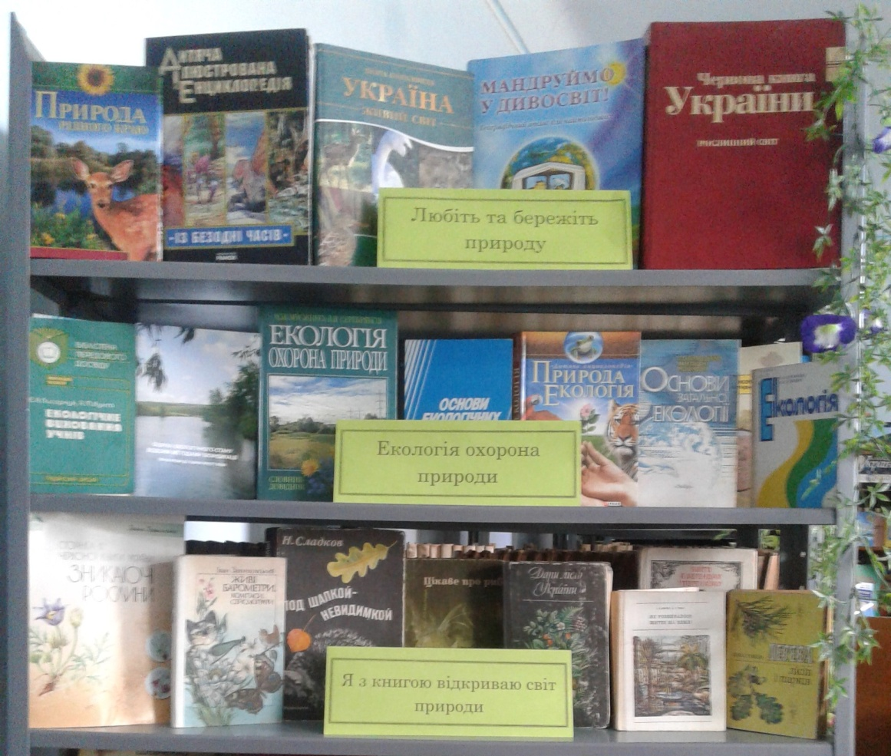
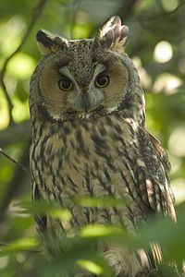

Slide 27
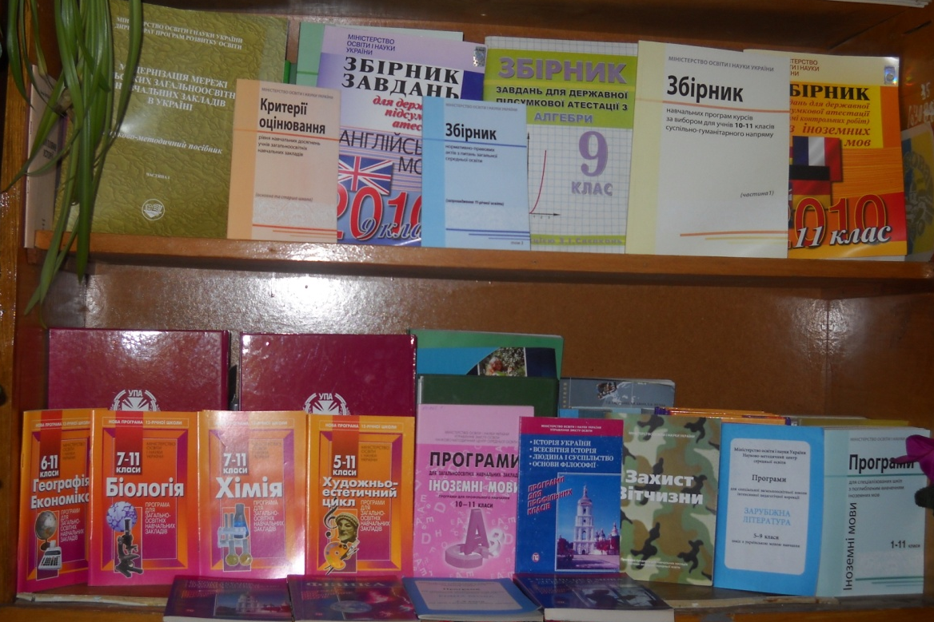
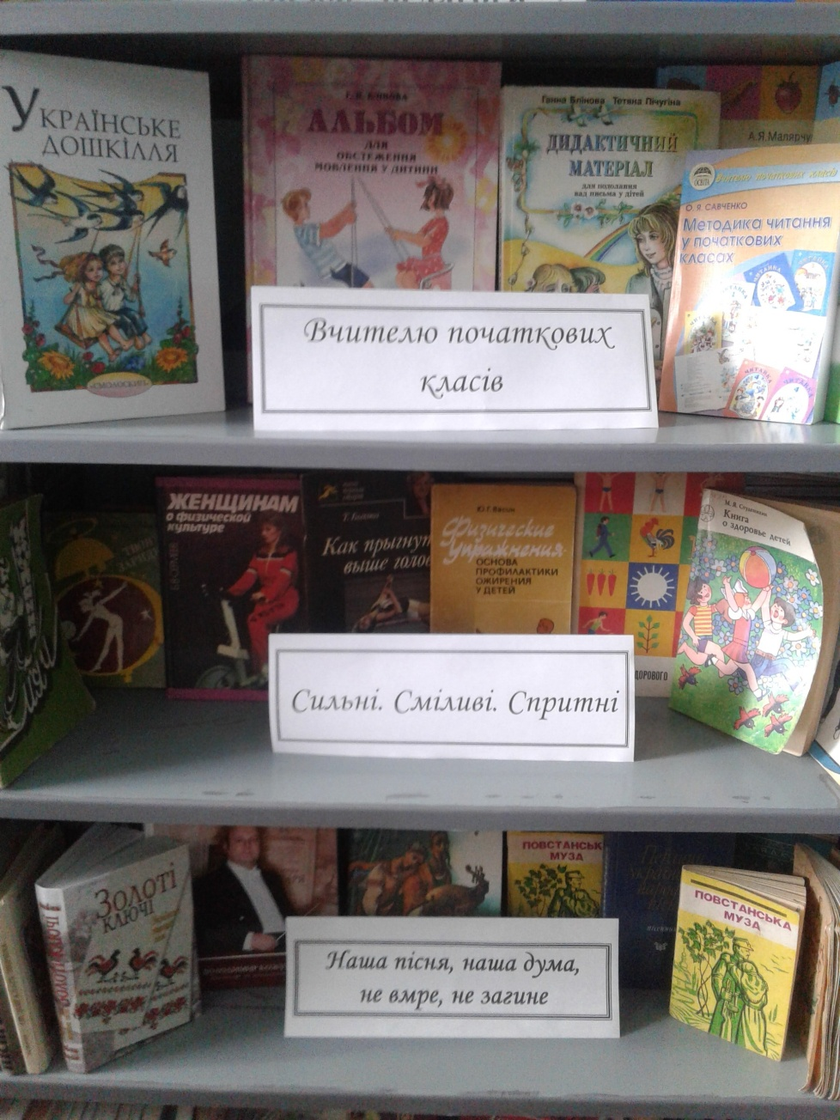
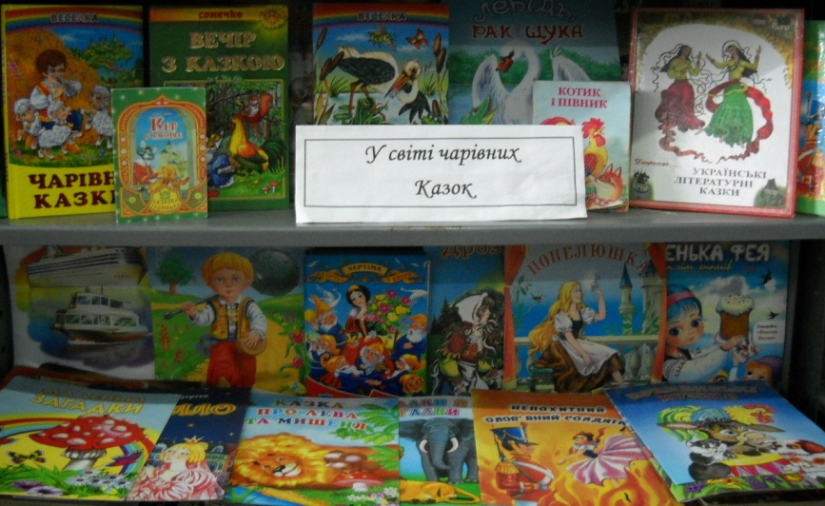

Slide 28
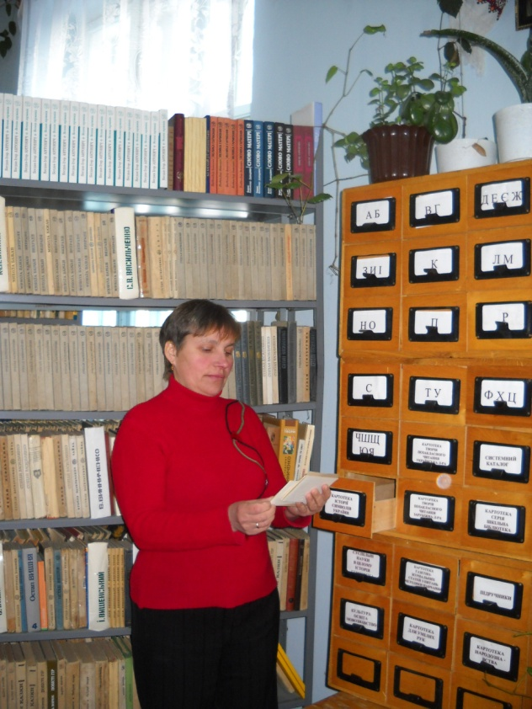
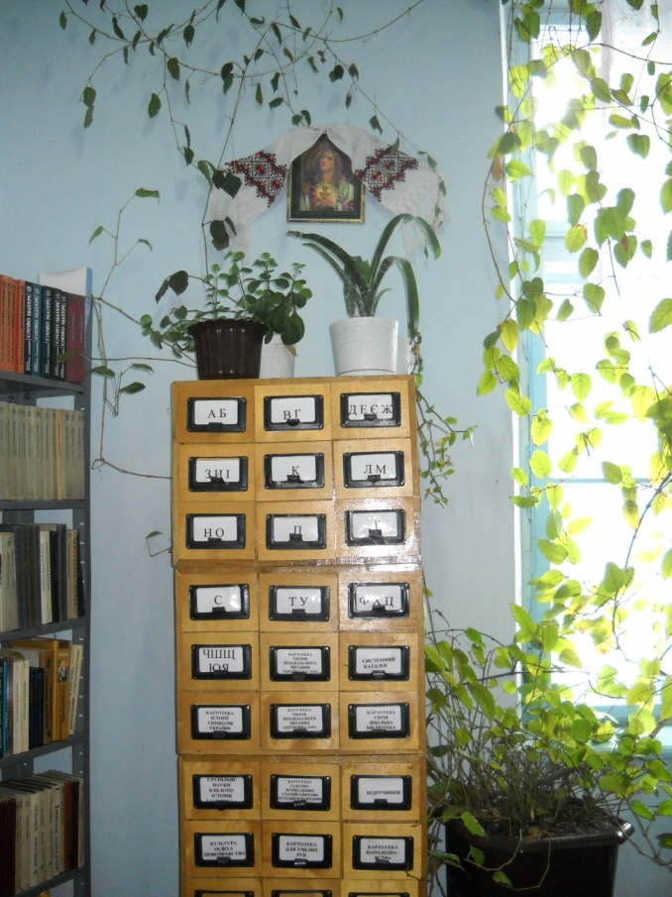
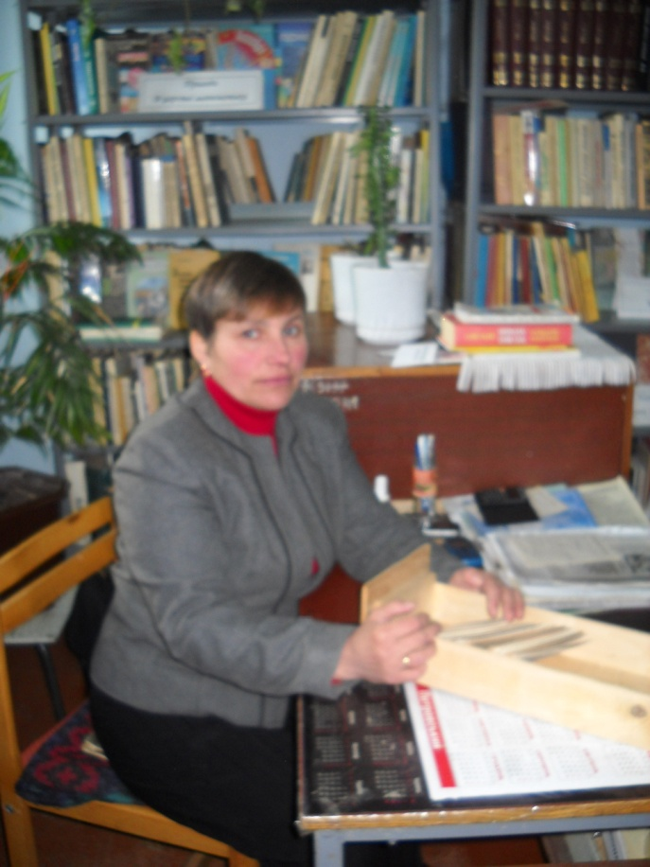
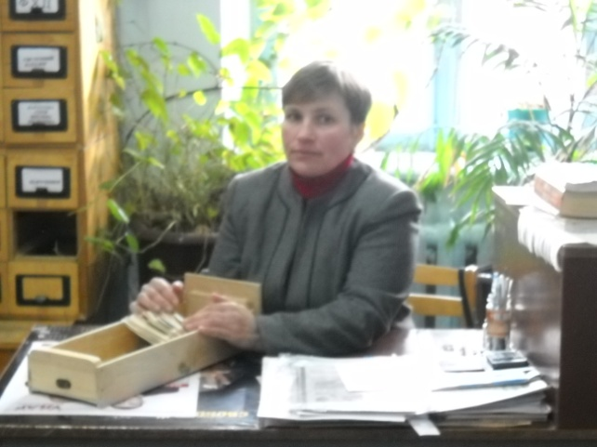
РОБОТА З КАТАЛОГОМ

Slide 29
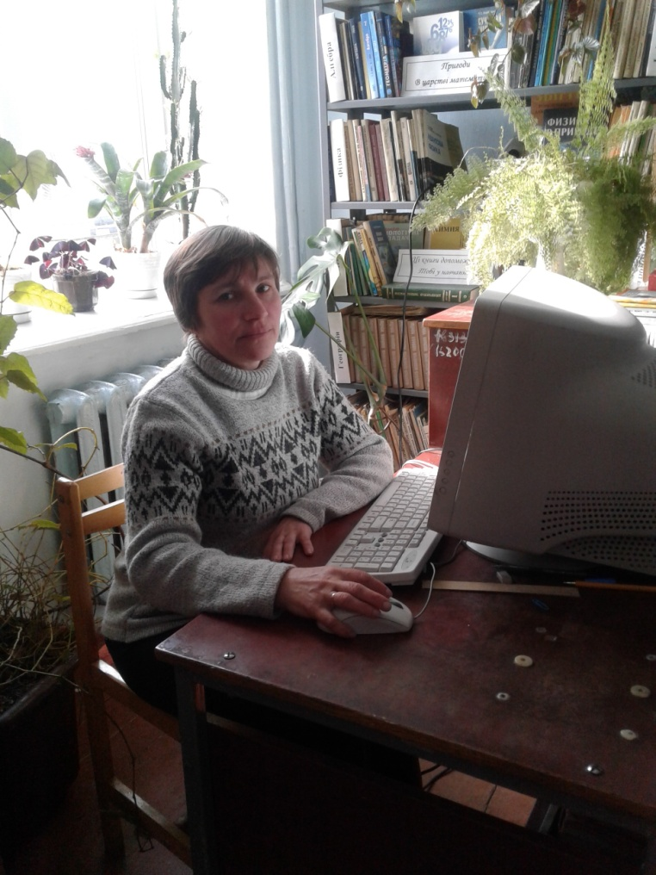
Впровадження
новітніх
інформаційних
технологій

Slide 30
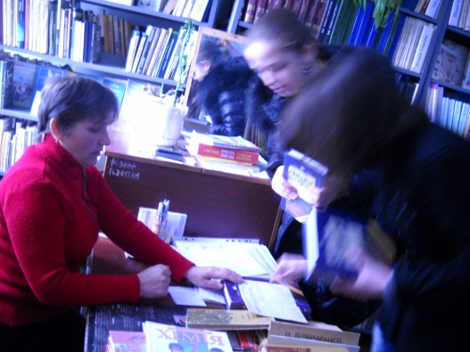
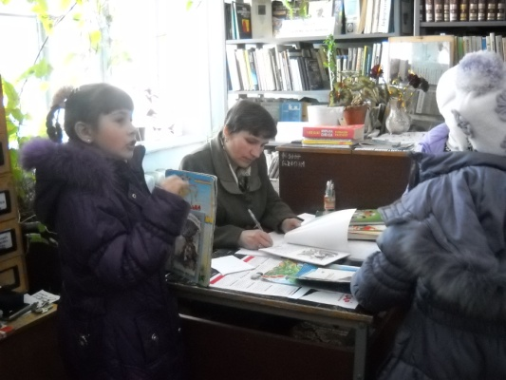
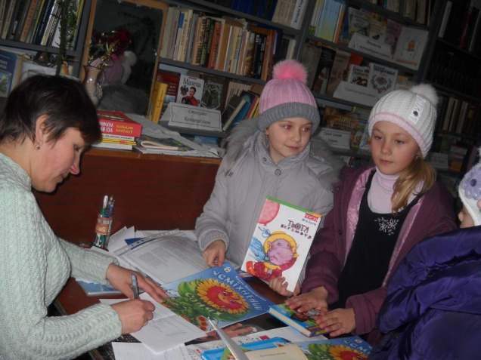
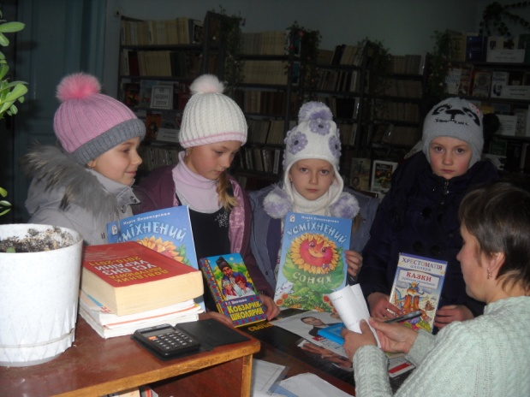
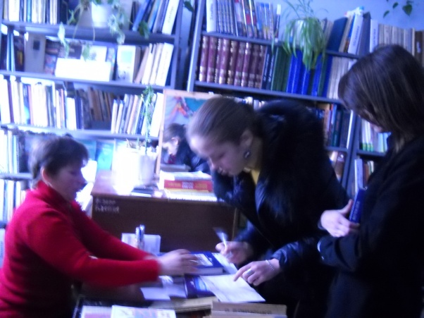
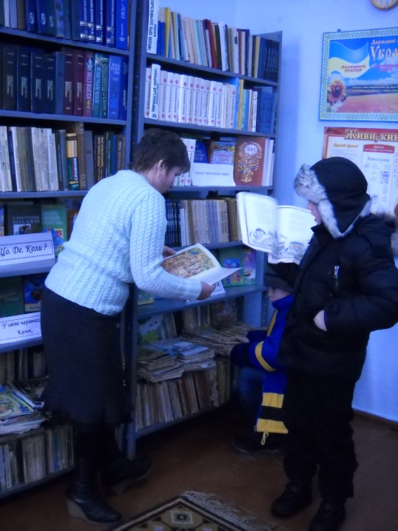
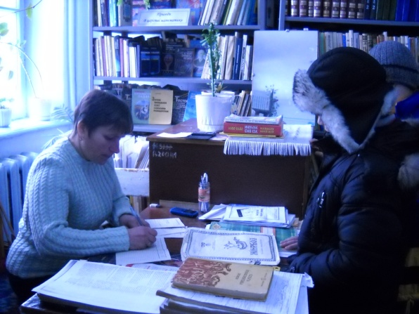
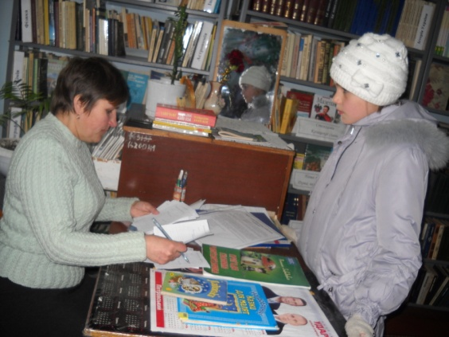
ОБСЛУГОВУВАННЯ ЧИТАЧІВ

Slide 31
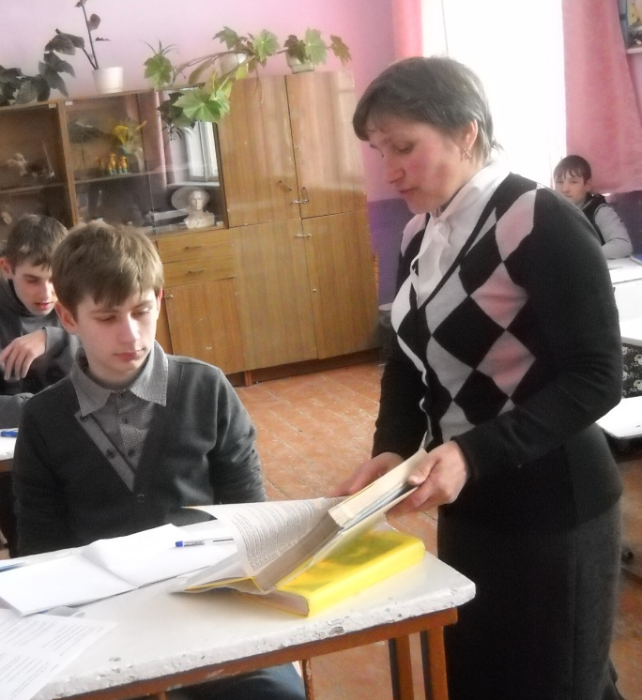
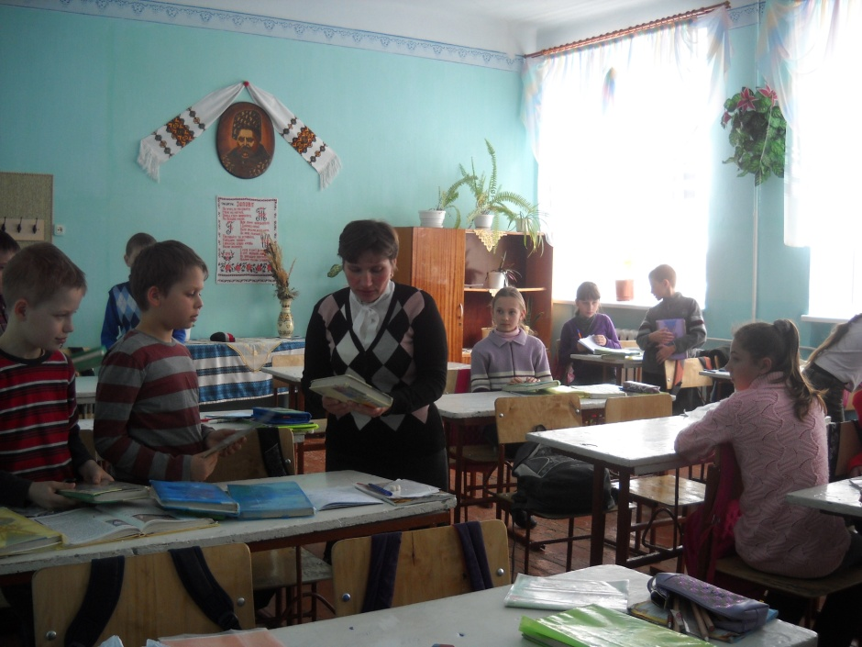
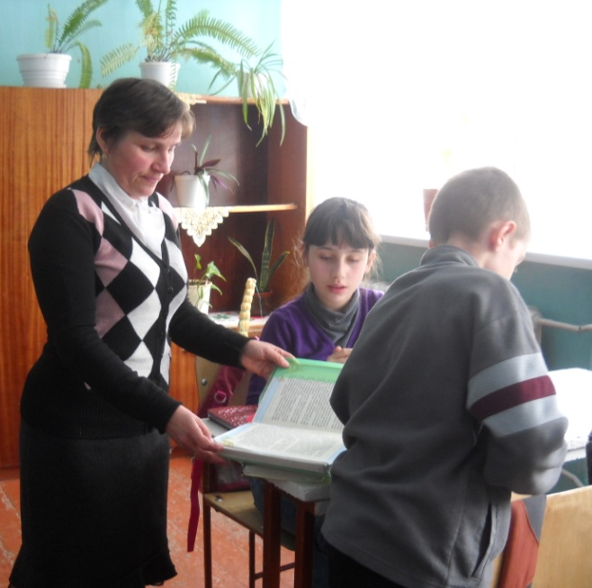
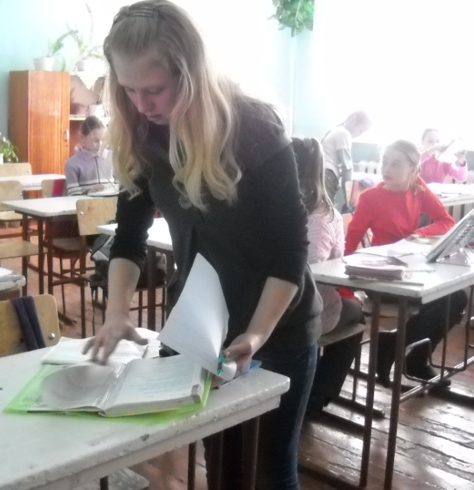
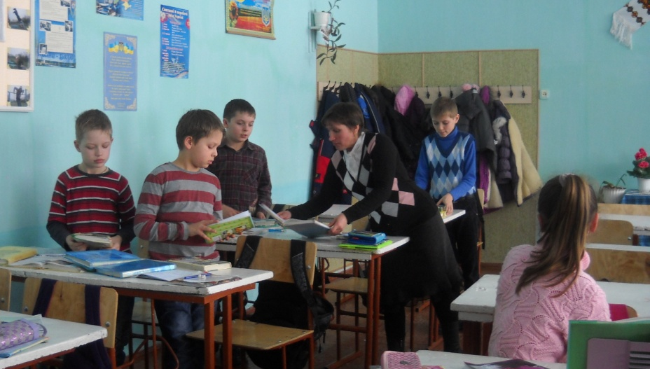
РЕЙД – ПЕРЕВІРКА

Slide 32
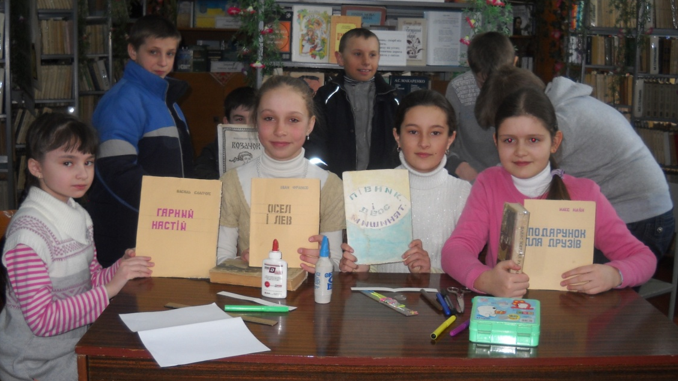
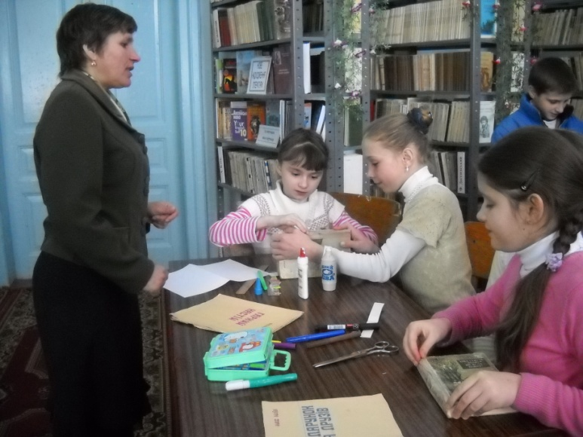
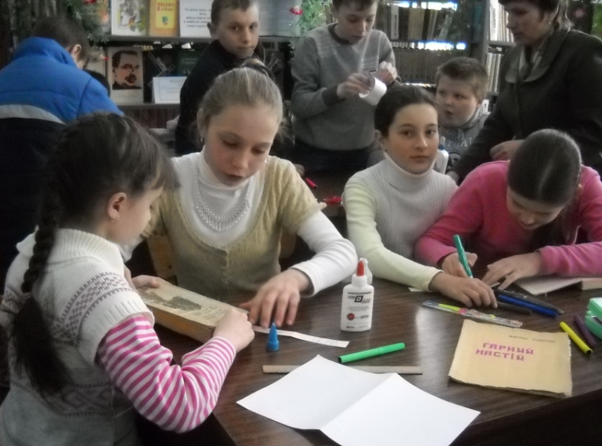
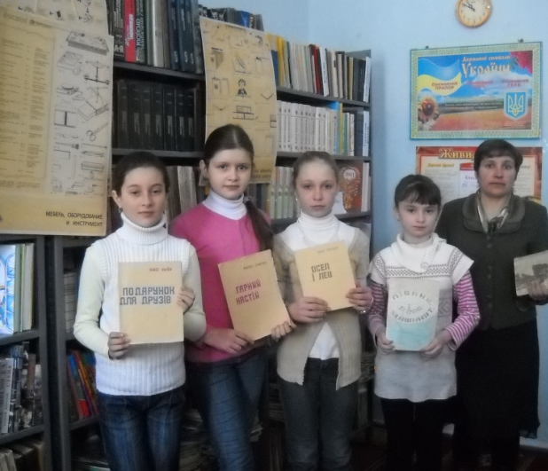
КНИЖКОВА ЛІКАРНЯ

Slide 33
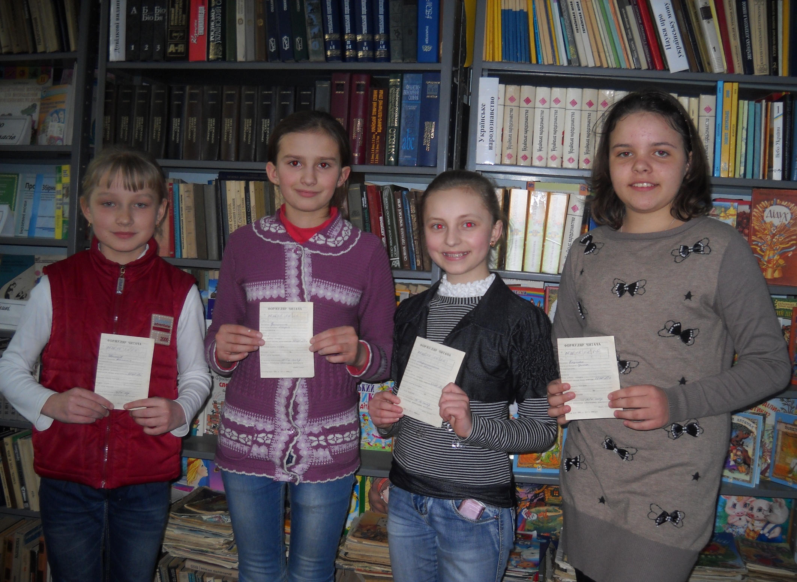
ЗАХИСТ ЧИТАЦЬКОГО ФОРМУЛЯРА

Slide 34
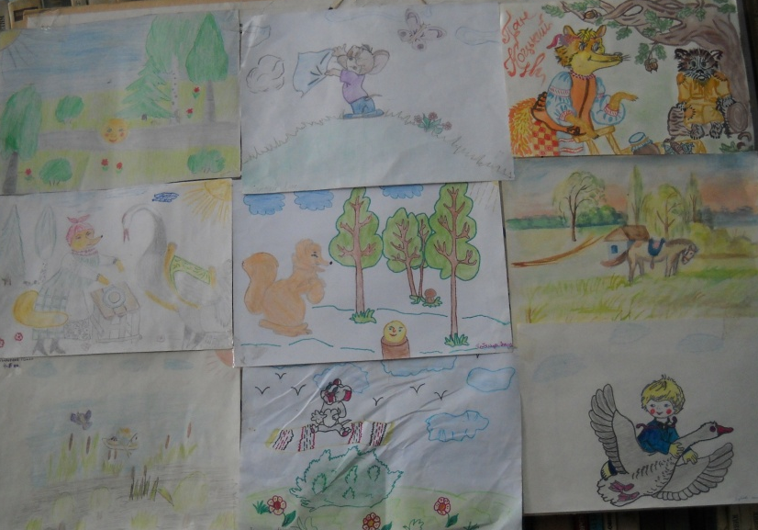
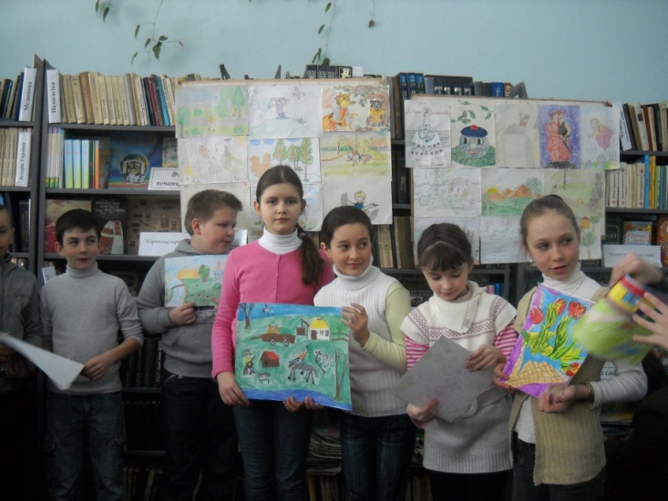
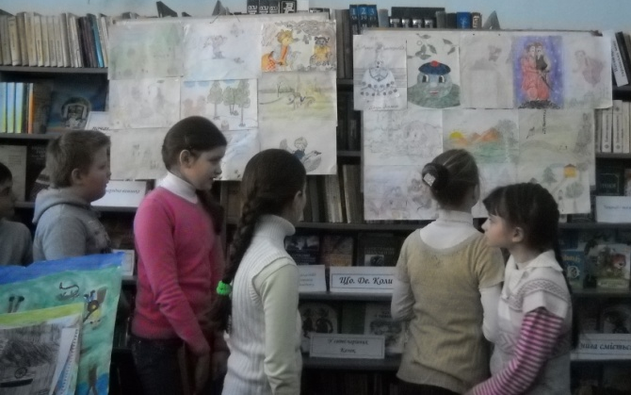
СТОРОНА БАРВІНКОВА, ДЕ Я НАРОДИВСЬ
ВИСТАВКА МАЛЮНКІВ

Slide 35
КОНКУРС “КРАЩИЙ ЧИТАЧ”

Slide 36
Т.Г.ШЕВЧЕНКО – ВЕЛИКИЙ СИН УКРАЇНСЬКОГО НАРОДУ
(усний журнал)

Slide 37
Конкурс: до Дня української писемності та мови
"Свято української мови"

Slide 38
ПОСВЯТА В КОЗАЧАТА

Slide 39
Мої досягнення

